Slide 1
ĐỒ ÁN TỐT NGHIỆP ĐẠI HỌC
ĐỀ TÀI: KIỂM THỬ PHẦN MỀM GỬI TIN NHẮN SMS SỬ DỤNG KARATE TOOL
Giảng viên hướng dẫn : Th.S. Nguyễn Chiến Thắng
Sinh viên : Nguyễn Thùy Linh
Mã sinh viên: 2019605271

Slide 2

NỘI DUNG
Lý do chọn đề tài
Tổng quan về kiểm thử phần mềm
Ứng dụng Karate vào kiểm thử phần mềm gửi tin nhắn SMS
Hướng phát triển

Slide 3
LÝ DO CHỌN ĐỀ TÀI
CNTT phát triển vô cùng mạnh mẽ
Ngành công nghiệp phần mềm đang chiếm vị trí rất quan trọng xu hướng phát triển CNH-HĐH
Các chương trình phần mềm gia đời ngày càng nhiều
=> Các nhà sản xuất phần mềm phải có một phương pháp để nâng cao chất lượng sản phẩm cũng như tối ưu hóa hiệu suất làm việc để có thể cạnh tranh.
Kiểm thử phần mềm đang ngày càng đóng vai trò quan trọng trong ngành công nghiệp phần mềm.

Slide 4
Có cái nhìn xác thực, rõ ràng hơn về quy trình kiểm thử phần mềm, đảm bảo chất lượng phần mềm
Tiếp cận với các công cụ hỗ trợ kiểm thử, giải quyết phần nào vấn đề tiết kiệm thời gian, kinh phí trong việc tìm kiếm lỗi, quản lý lỗi khi tiến hành kiểm thử
Rèn luyện kỹ năng làm việc, tạo tiền đề định hướng cho tương lai sau khi ra trường
1
2
3

Slide 5
TỔNG QUAN VỀ KIỂM THỬ PHẦN MỀM
Hoạt động nhằm tìm kiếm, phát hiện các lỗi của phần mềm.
=> Đảm bảo sản phẩm phần mềm đáp ứng chính xác, đầy đủ và đúng theo yêu cầu của khách hàng đã đặt ra.
Kiểm thử phần mềm
Mục tiêu:
- Phát hiện ra càng nhiều lỗi càng tốt trong thời gian kiểm thử xác định trước.
- Đảm bảo rằng kết quả cuối cùng đáp ứng các yêu cầu và phù hợp với đặc tả của nó.
- Tạo ra các testcase chất lượng nhằm tìm ra lỗi (nếu có) với chi phí thấp.

Slide 6
QUY TRÌNH KIỂM THỬ PHẦN MỀM
Lập kế hoạch kiểm thử
Thiết kế testcase
Thiết lập môi trường kiểm thử
Thực hiện kiểm thử
Tổng hợp và báo cáo
Phân vùng tương đương
Phân tích giá trị biên
Bảng quyết định
Đoán lỗi

Slide 7
ỨNG DỤNG KARATE VÀO KIỂM THỬ PHẦN MỀM GỬI TIN NHẮN SMS
Tại sao lại sử dụng Karate
Là 1 Automation Framework
Ít phải lập trình và sử dụng trên nền của Cucumber-JVM và ngôn ngữ gherkin

Slide 8
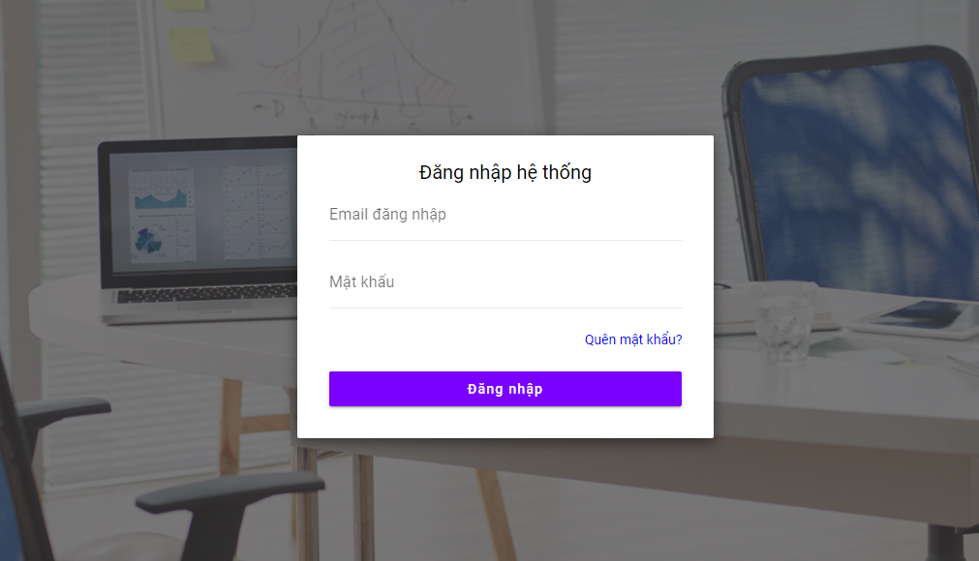
Total | Pass | Fail
47 | 45 | 2
100% | 96% | 4%

Slide 9
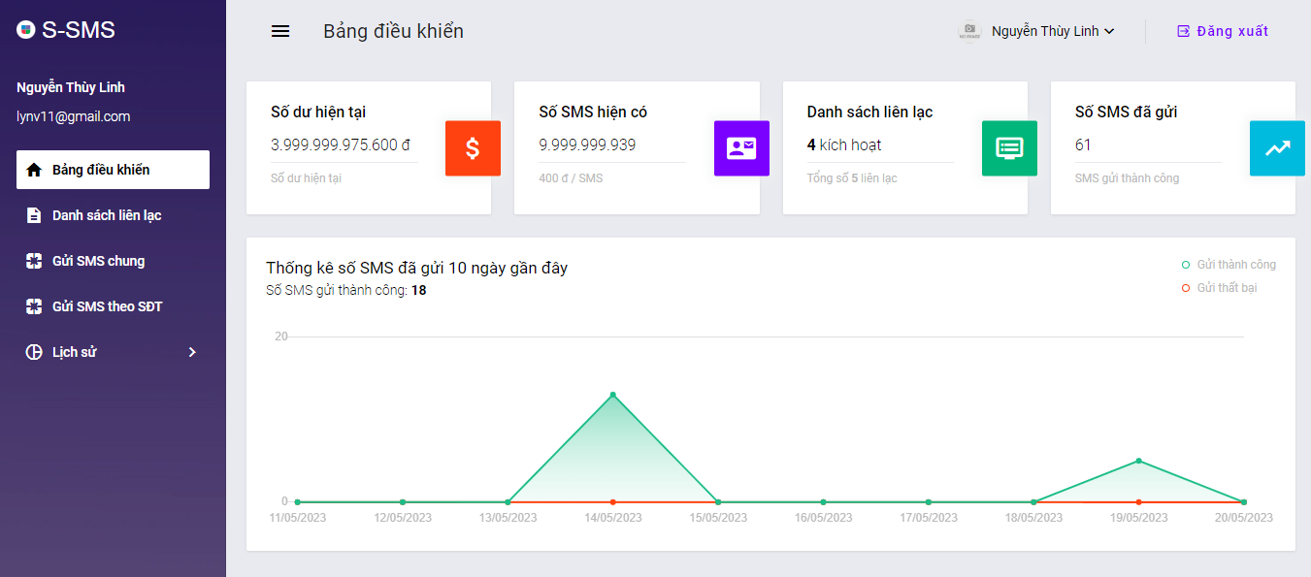
Total | Pass | Fail
74 | 74 | 0
100% | 100% | 0%

Slide 10
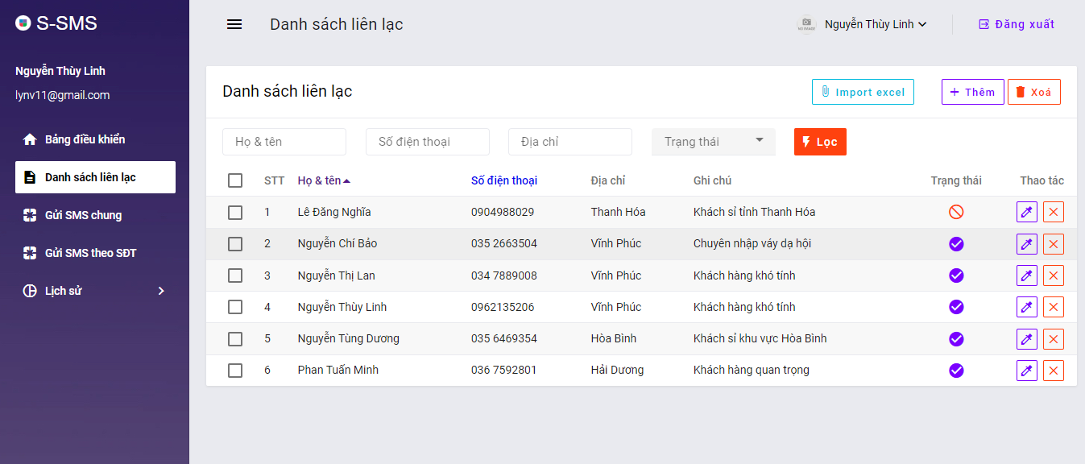
Total | Pass | Fail
94 | 94 | 0
100% | 100% | 0%

Slide 11
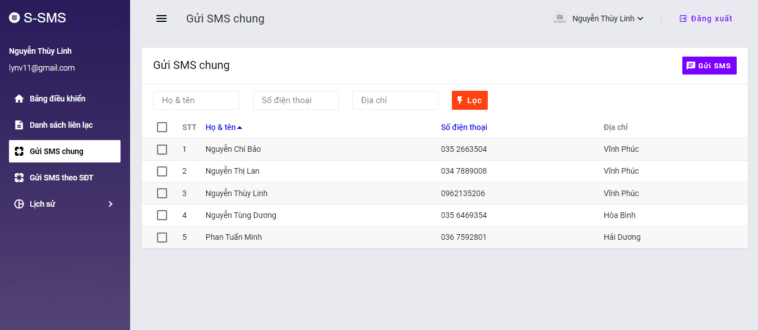
Total | Pass | Fail
124 | 124 | 0
100% | 100% | 0%

Slide 12
HƯỚNG PHÁT TRIỂN
Tiếp tục nghiên cứu, tìm hiểu sâu hơn về các vấn đề của kiểm thử phần mềm, phương pháp kiểm thử phần mềm.
Tìm hiểu kỹ hơn về Karate, sử dụng thành thạo, áp dụng tốt trong việc kiểm thử tự động để hoàn thiện các kỹ năng nghề nghiệp của bản thân.

Slide 13


